Slide 1
PLAN DE INTERVENCIONES COLECTIVAS (PIC)

Slide 2
¿QUE ES ?
Plan de beneficios complementario a otros planes de beneficios.
“Acciones colectivas”
“Acciones individuales de alta externalidad”

Slide 3
Resolución 518 del 24 de febrero de 2015 “ Por la cual se dictan disposiciones en relación con la Gestión de la Salud Pública y se establecen directrices para la ejecución, seguimiento y evaluación del plan de Salud Pública de Intervenciones Colectivas –PIC” Resolución 2626 de 19 de septiembre de 2019 Por la cual se modifica la Política de atención integral en salud y el modelo de atención integral en salud
NORMATIVIDAD

Slide 4
Cambia lo superficial
Cambia también lo profundo
Cambia el modo de pensar
Cambia todo en este mundo
Cambia el clima con los años
Cambia el pastor su rebaño
Y así como todo cambia
Que yo cambie no es extraño
Julio Numhauser

Slide 5
CARACTERÍSTICAS:
Son gratuitas
Determinantes sociales de salud
Promoción de la salud y gestión integral del riesgo
Enfoque de derechos
Enfoque diferencial
Enfoque poblacional
Bien meritorio

Slide 6
¿CÓMO SE CONSTRUYE?
01 Análisis de situación de salud caracterización poblacional
02 Plan de salud territorial
03 Plan de acción en salud
04 Plan de intervenciones colectivas

Slide 7
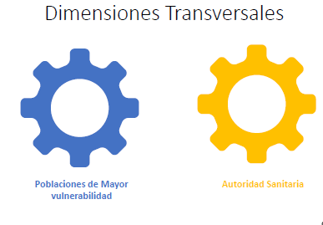
SALUD AMBIENTAL
1
3
4
5
6
7
8
2
SALUD Y AMBITO DE VIDA LABORAL
VIDA SALUDABLE Y CONDICIONES CRÓNICAS
SALUD EN EMERGENCIAS Y DESATRES
CONVIVENCIA SOCIAL Y SALUD MENTAL
VIDA SALUDABLE Y ENFERMEDADES TRANSMISIBLES
SEGURIDAD ALIMENTARIA Y NUTRICIONAL
SEXUALIDAD DERECHOS SEXUALES Y REPRODUCTIVOS

Slide 9
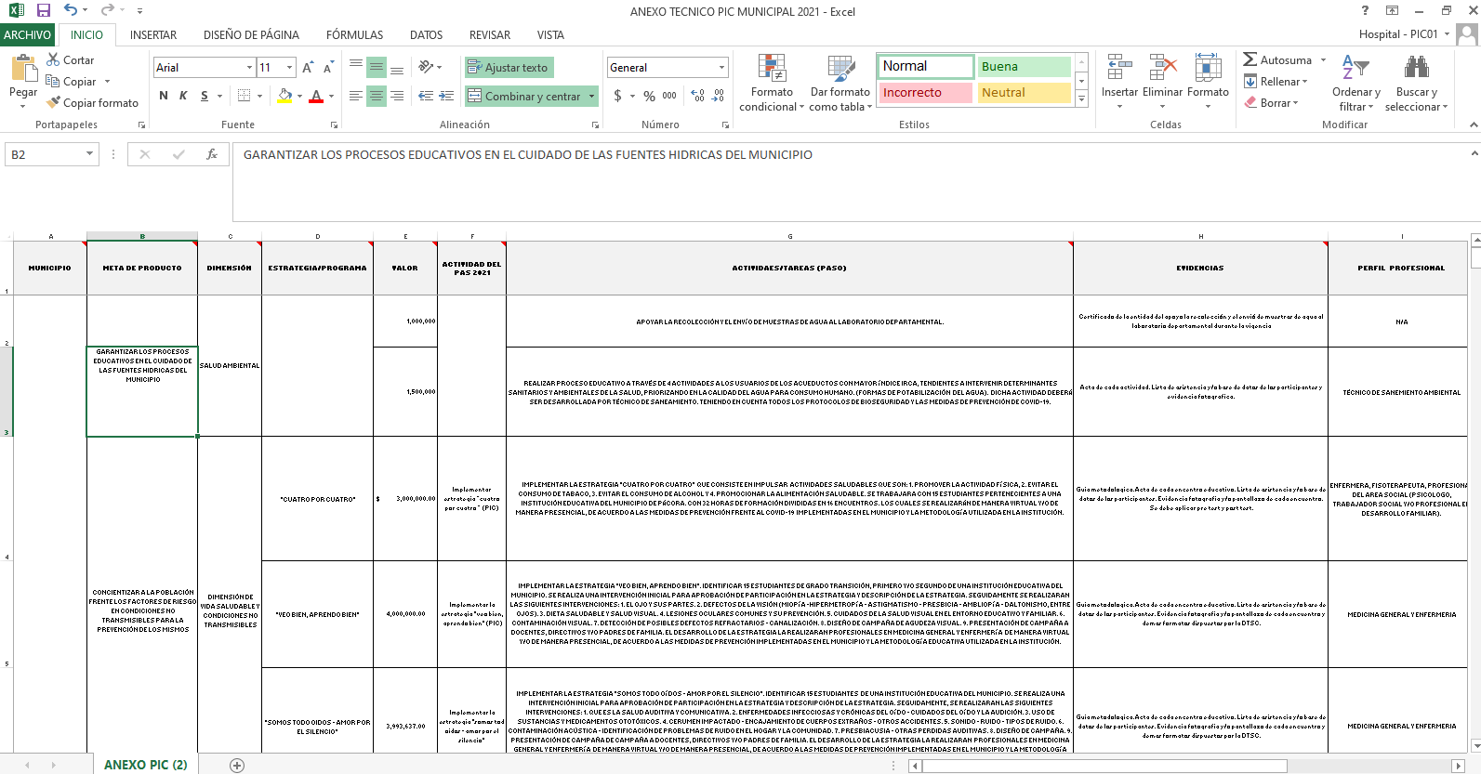
ANEXO TÉCNICO
PIC MUNICIPAL
PIC DEPARTAMENTAL

Slide 10
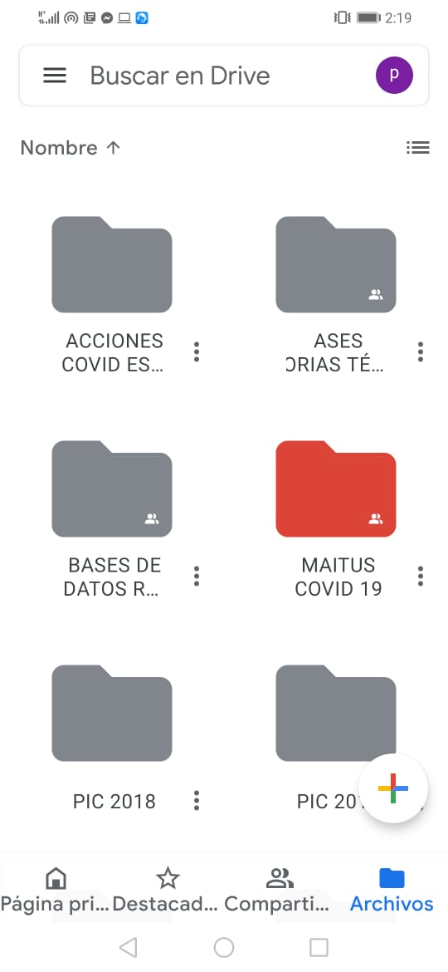
DRIVE

Slide 11
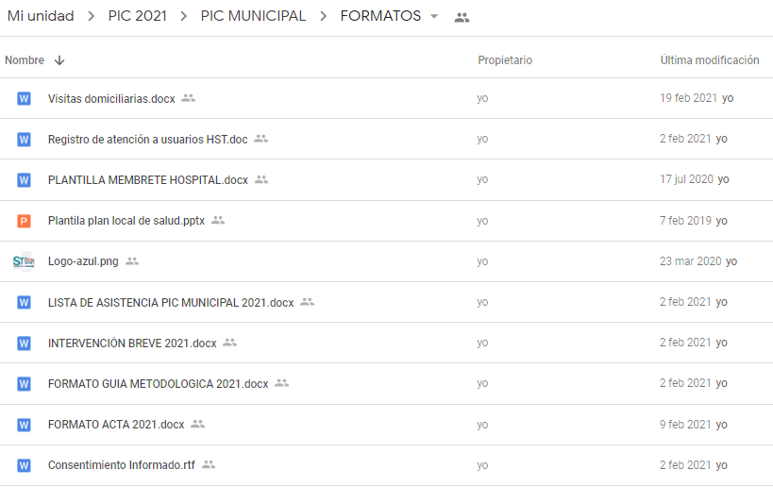
FORMATOS

Slide 12
Gracias!

Slide 13
SlidesCarnival icons are editable shapes.
This means that you can:
Resize them without losing quality.
Change fill color and opacity.
Isn’t that nice? :)
Examples:

Slide 14
Diagrams and infographics

Slide 15
Now you can use any emoji as an icon!
And of course it resizes without losing quality and you can change the color.
How? Follow Google instructions https://twitter.com/googledocs/status/730087240156643328
✋👆👉👍👤👦👧👨👩👪💃🏃💑❤😂😉😋😒😭👶😸🐟🍒🍔💣📌📖🔨🎃🎈🎨🏈🏰🌏🔌🔑 and many more...

Slide 16
For PowerPoint and Google Slides
100% free for personal or commercial use
Ready to use, professional and customizable
Blow your audience away with attractive visuals

